Slide 1
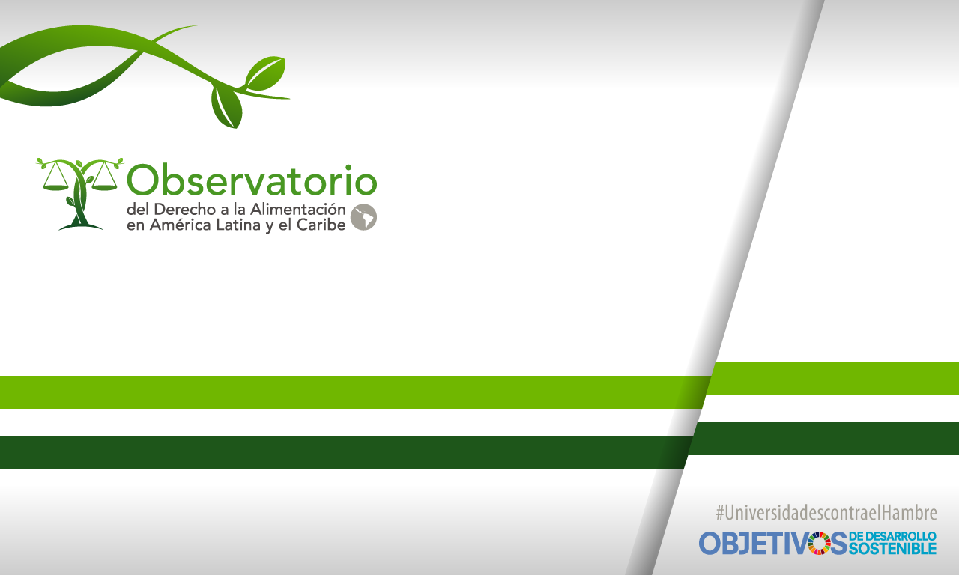
LA EMPRESA AGRARIA COMO SUJETO DEL DERECHO AGROALIMENTARIO
César Stuardo Rivera Licona
Universidad Nacional Autónoma de Honduras
(UNAH)

Slide 2


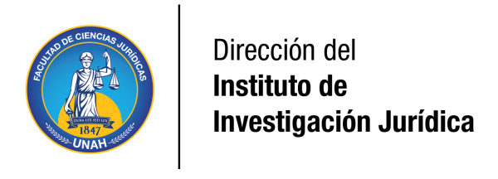


Equipo investigador:
Para 2013:
El 38% de la tierras del planeta se explotaban para la agricultura, su expansión representaba la perdida anual del 0,11% de la superficie boscosa del planeta.
El 70% del agua extraída se utilizaba para la agricultura, la cual consumía, también, el 2% de toda la energía producida en el planeta, emitiendo 5 mil millones de toneladas anuales de Co2.
1/3 de las personas en el mundo trabaja en la agricultura.
DR. JAVIER DAVID LÓPEZ PADILLA.
MSC. CÉSAR STUARDO RIVERA
DR. MIGUEL ÁNGEL MARTÍN
DR. JOSÉ SORIANO GARCÍA
DRA. ADRIANA FILLOL MAZO

Slide 3

La empresa agraria y los elementos de explotación
Para 2013:
El 38% de la tierras del planeta se explotaban para la agricultura, su expansión representaba la perdida anual del 0,11% de la superficie boscosa del planeta.
El 70% del agua extraída se utilizaba para la agricultura, la cual consumía, también, el 2% de toda la energía producida en el planeta, emitiendo 5 mil millones de toneladas anuales de Co2.
1/3 de las personas en el mundo trabaja en la agricultura.

Slide 4


La empresa agraria y los elementos de explotación
Para 2013:
El 38% de la tierras del planeta se explotaban para la agricultura, su expansión representaba la perdida anual del 0,11% de la superficie boscosa del planeta.
El 70% del agua extraída se utilizaba para la agricultura, la cual consumía, también, el 2% de toda la energía producida en el planeta, emitiendo 5 mil millones de toneladas anuales de Co2.
1/3 de las personas en el mundo trabaja en la agricultura.
Explota el 38% de la tierras del planeta, su expansión implica la perdida anual del 0,11% de los bosques.

Slide 5

La empresa agraria y los elementos de explotación
Para 2013:
El 38% de la tierras del planeta se explotaban para la agricultura, su expansión representaba la perdida anual del 0,11% de la superficie boscosa del planeta.
, la cual consumía, también, el 2% de toda la energía producida en el planeta, emitiendo 5 mil millones de toneladas anuales de Co2.
1/3 de las personas en el mundo trabaja en la agricultura.
El 70% del agua extraída se utilizaba para la agricultura
Explota el 38% de la tierras del planeta, su expansión implica la perdida anual del 0,11% de los bosques.

Slide 6


La empresa agraria y los elementos de explotación
Para 2013:
El 38% de la tierras del planeta se explotaban para la agricultura, su expansión representaba la perdida anual del 0,11% de la superficie boscosa del planeta.
, la cual consumía, también, el 2% de toda la energía producida en el planeta, emitiendo 5 mil millones de toneladas anuales de Co2.
1/3 de las personas en el mundo trabaja en la agricultura.
Consumía el 2% de toda la energía producida en el planeta, emitiendo 5 mil millones de toneladas anuales de Co2.
El 70% del agua extraída se utilizaba para la agricultura
Explota el 38% de la tierras del planeta, su expansión implica la perdida anual del 0,11% de los bosques.

Slide 7

La empresa agraria y los elementos de explotación
Para 2013:
El 38% de la tierras del planeta se explotaban para la agricultura, su expansión representaba la perdida anual del 0,11% de la superficie boscosa del planeta.
, la cual consumía, también, el 2% de toda la energía producida en el planeta, emitiendo 5 mil millones de toneladas anuales de Co2.
1/3 de las personas en el mundo trabaja en la agricultura.
Consumía el 2% de toda la energía producida en el planeta, emitiendo 5 mil millones de toneladas anuales de Co2.
El 70% del agua extraída se utilizaba para la agricultura
1 de cada 3 de las personas en el mundo trabaja en la agricultura.
Explota el 38% de la tierras del planeta, su expansión implica la perdida anual del 0,11% de los bosques.

Slide 8
¿Cuál es el papel de la empresa agraria hondureña en la eficacia, efectividad y eficiencia del derecho humano a la alimentación?

Slide 9




¿Cuál es el papel de la empresa agraria hondureña en la eficacia, efectividad y eficiencia del derecho humano a la alimentación?
Transición del derecho agrario sectorial al derecho agrario colectivo.
Transición del derecho agrario sectorial

Slide 10




¿Cuál es el papel de la empresa agraria hondureña en la eficacia, efectividad y eficiencia del derecho humano a la alimentación?
Transición del derecho agrario sectorial al derecho agrario colectivo.
Vinculación de la empresa a los DDHH
Transición del derecho agrario sectorial
Horizontalidad de los DDHH

Slide 11




¿Cuál es el papel de la empresa agraria hondureña en la eficacia, efectividad y eficiencia del derecho humano a la alimentación?
Vinculación de la empresa a los DDHH
Transversalidad del derecho a la alimentación.
Transición del derecho agrario sectorial al derecho agrario colectivo.
Transversalidad del derecho a la alimentación. Gobernanza del sistema de seguridad alimentaria.
Transición del derecho agrario sectorial
Horizontalidad de los DDHH

Slide 12
El derecho agroalimentario como expresión de transversalidad

Slide 13




El derecho agroalimentario como expresión de transversalidad.
Acceso a la información:
Rendición de cuentas.
Relación de la estrategia corporativa.
Agenda del consejo de administración.
Participación:
Gobernanza
Compromiso político de respeto a DDHH
Compromiso de mantener relaciones con las
partes interesadas
Acceso a la información:
Rendición de cuentas.
Relación de la estrategia corporativa.
Agenda del consejo de administración.
Acceso a la justicia:
Debida Diligencia: Identificación y
evaluación de riesgos e impactos
negativos.
Acceso a la justicia:
Debida Diligencia: Identificación y
evaluación de riesgos e impactos
negativos.
Mecanismos de reparación: Mecanismos
de recepción de quejas. Reparación de
impactos negativos identificados.

Slide 14

El derecho agroalimentario como expresión de transversalidad.
Índice corporativo de derecho a la alimentación

Slide 16
